Slide 1
Nordisk beredskap – vad är stadsmissionernas roll?
Andreas Arvidsson Försvarsdirektör, Länsstyrelsen Västra Götaland
Anders Forsberg Krisberedskapschef, Svenska Röda Korset
Svein Magne Christensen Seniorrådgivare Säkerhet/beredskap, Norske Kirken

Slide 2
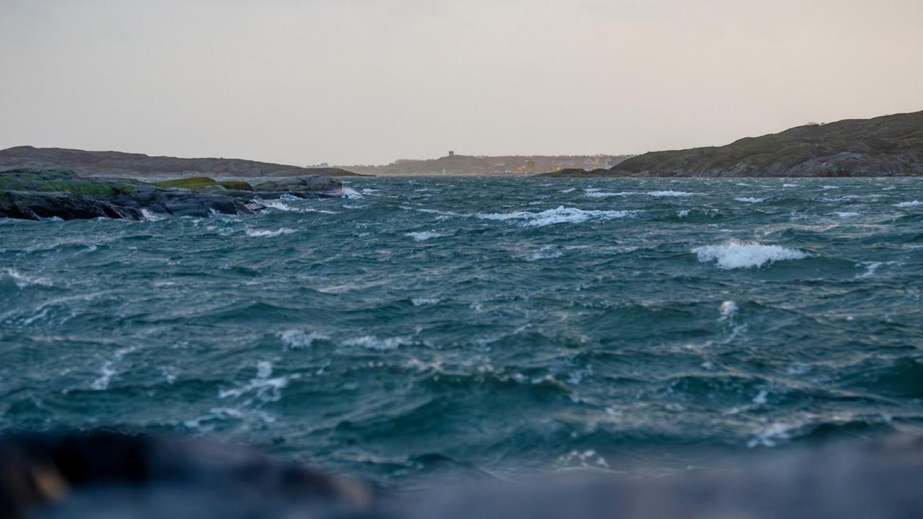
Civilt försvar i Västra Götaland
Andreas Arvidsson, Försvardirektör/Avdelningschef Civilt Försvar och Beredskap

Slide 3
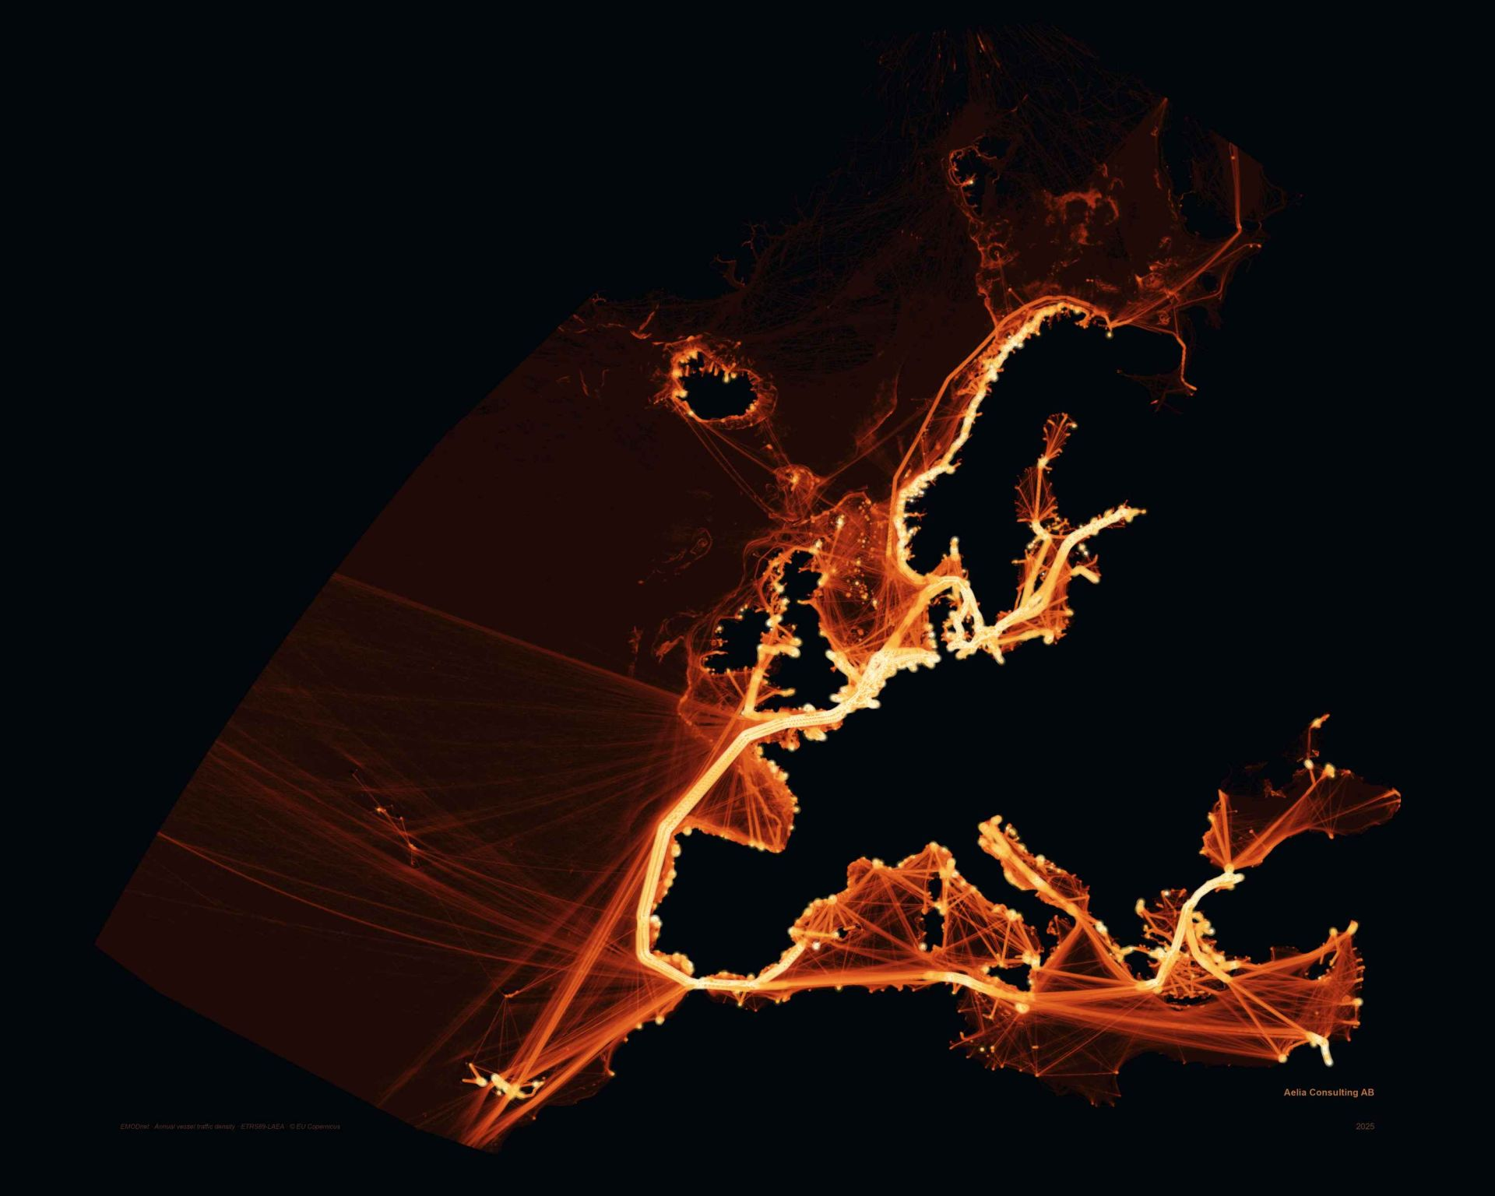
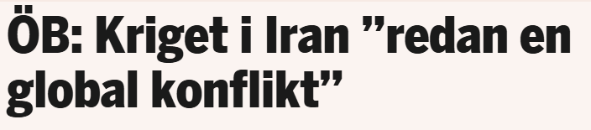

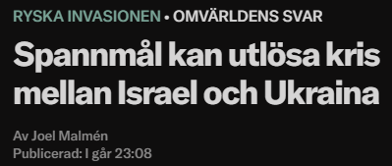
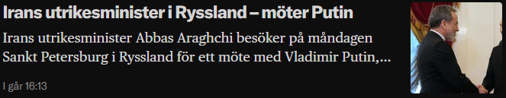
”När blir någonting ett världskrig? Är det när historieböckerna skrivs efteråt eller när man inser att två öppna konflikter på två kontinenter med globala implikationer är en slags världsomspännande konflikt”
– Michael Claesson, ÖB
Notes:
(3) Post | LinkedIn
” Just for fun: I turned European Environment Agency maritime traffic data into visual art - revealing the hidden structure of Europe’s shipping lanes.”

Slide 4
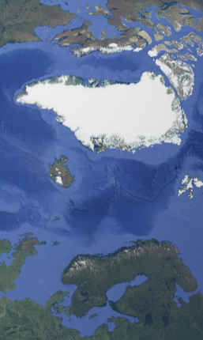
Förändrat läge för säkerhet och demokrati
Den allvarligaste säkerhetsläget sedan andra världskriget
Expansivt Kina
Teknologisk stormaktskonkurrens
Ny amerikansk administration, 1.0 – 2.0 –> 3.0
Demokratisk urholkning i vissa EU-länder
Demokratin under press globalt
AI förändrar ekonomin och demokratins förutsättningar
Ny militär teknologi och hybrida krigföringsmetoder
Handelspolitik är säkerhetspolitik
Rysslands anfallskrig mot Ukraina

Slide 5
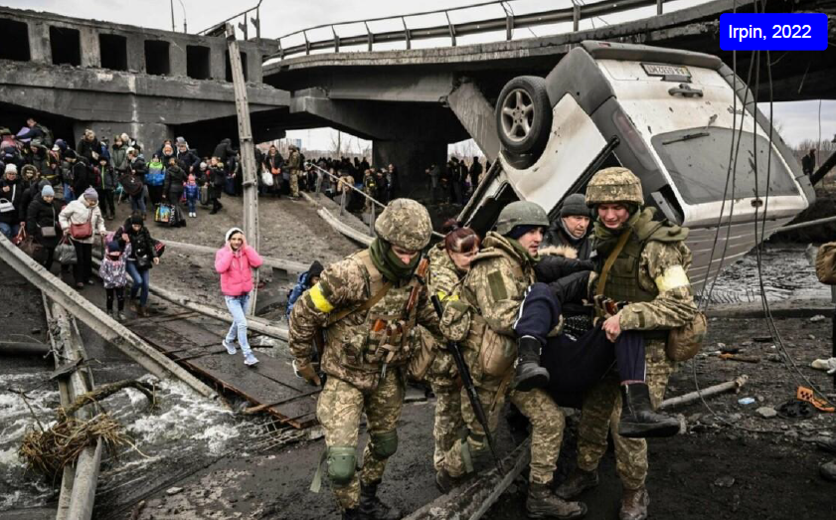
Ryssland – invasionen 2022
Invasionen – 24 februari 2022
Rysk plan: Tre dagar till seger och regimskifte
Mål: Inkorporera Ukraina
Större strategin
Återupprätta dominans över tidigare sovjetstater
Omforma den europeiska säkerhetsordningen
Söndra USA från Europa och EU-länder från varandra
  Vad hade hänt om Ryssland lyckats?

Slide 6
Ryssland – krigets realitet
Omfattning och förluster
  Uppskattningsvis över 1,35 miljoner förlorade ryska soldater: döda, skadade eller försvunna
  Nu uppemot 1 000 soldater stupade per dag
  Kriget pågått längre än Rysslands del i andra världskriget
Krigsföring och metoder
  Systematiska attacker mot civil infrastruktur och civilbefolkning
  Hybridoperationer och informationspåverkan mot Västeuropa
  Ökad risktagande i takt med militära motgångar

Slide 7
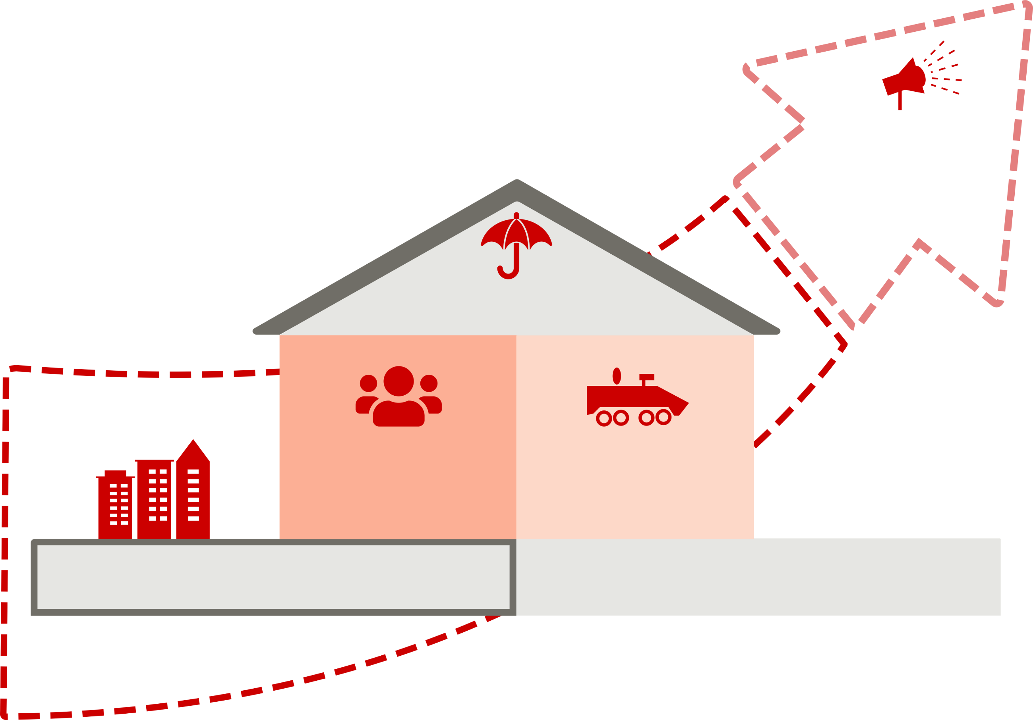
In Sweden we have a system….
Men hur hänger KRISBEREDSKAP, CIVILT FÖRSVAR och
TOTALFÖRSVAR ihop?
Höjd
beredskap
Totalförsvar
Krisberedskap
Civilt
försvar
Militärt
försvar
Civil beredskap

Slide 8

Tre principer
Ansvarsprincipen – Den som har ansvar för en verksamhet i normala situationer har motsvarande ansvar vid störningar i samhället.
Närhetsprincipen – Samhällsstörningar ska hanteras där de inträffar och av dem som är närmast berörda och ansvariga.
Likhetsprincipen– Verksamheten under samhällsstörningar ska så långt det är möjligt fungera som vid normala förhållanden.
Notes:
Den civila beredskapen bygger på följande principer.
Ansvarsprincipen – Den utökade ansvarsprincipen innebär att aktörerna ska stödja och samverka med varandra.
Likhetsprincipen – Aktörer ska inte göra större förändringar i organisationen än vad situationen kräver.

Slide 9
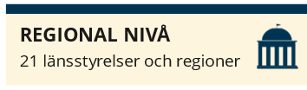
Den Civilområdesansvariga Länsstyrelsen
Länsstyrelsen är regeringens företrädare på regional nivå och har en sammanhållande och stödjande roll i länen. Länsstyrelsen är den högsta
civila totalförsvarsmyndighet i länet och har det geografiska
områdesansvaret för planering och samordning av civilt försvar och krisberedskap på den regionala och högre regionala nivån.
På högre regionala nivån arbetar vi primärt tillsammans med sektorsansvariga
myndigheter och Försvarsmakten för att utveckla förmågan inom civila försvaret.
På regionala nivån arbetar vi primärt med kommunerna och regionerna inom vårt län för att utveckla förmågan inom civila försvaret och krisberedskapen.
* Länsstyrelsen ingår även i den centrala nivån som beredskapsmyndighet inom sektorerna livsmedel och dricksvatten samt Räddningstjänst och skydd av Civilbefolkningen.
*
Notes:
Länsstyrelsen Västra Götaland arbetar med civilt försvar på två nivåer:
– Högre regional nivå (ny sedan hösten 2022)
– Regional nivå
På den högre regionala nivån arbetar vi inom ramen för Västra civilområdet (Västra Götaland län och Hallands län) primärt tillsammans med länsstyrelserna, sektorsansvariga myndigheter och Försvarsmakten för att utveckla förmågan inom civila försvaret.
På den regionala nivån arbetar vi primärt med kommunerna och regionerna inom vårt län för att utveckla förmågan inom civila försvaret och krisberedskapen.
Här kan man hänvisa till Överenskommelse om kommunernas arbete med civilt försvar - mellan MSB och SKR
Ny överenskommelse på gång … under början av 2024
Lyft fram arbete med krigsorganisation och dess bemanning t ex.

Slide 10
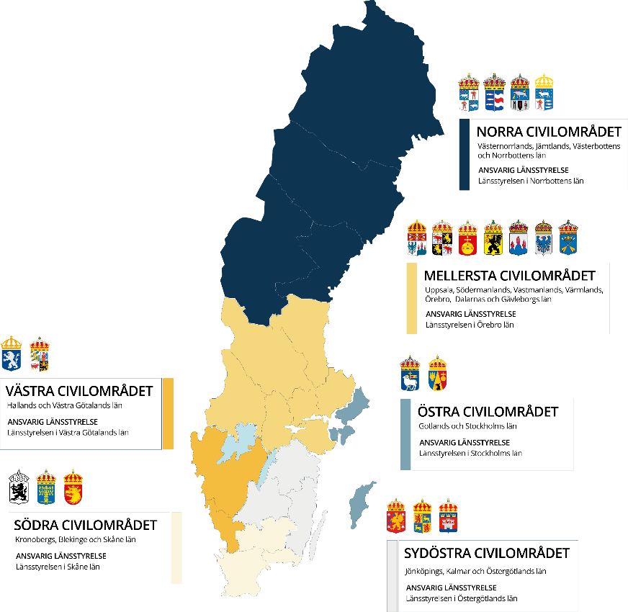
Indelning i civilområden
Regeringen har det geografiska områdesansvaret på nationell nivå, länsstyrelser på regional nivå och kommuner på lokal nivå. Civilområdesansvariga länsstyrelser har ett geografiskt områdesansvar för civilt försvar inom civilområdet.

Slide 11
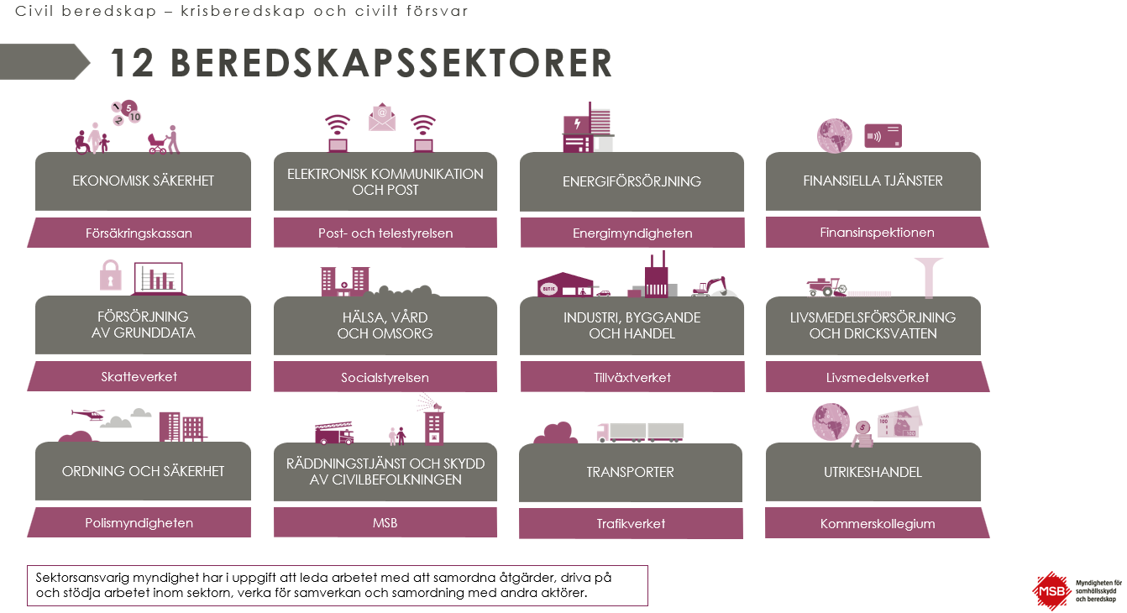

Slide 12
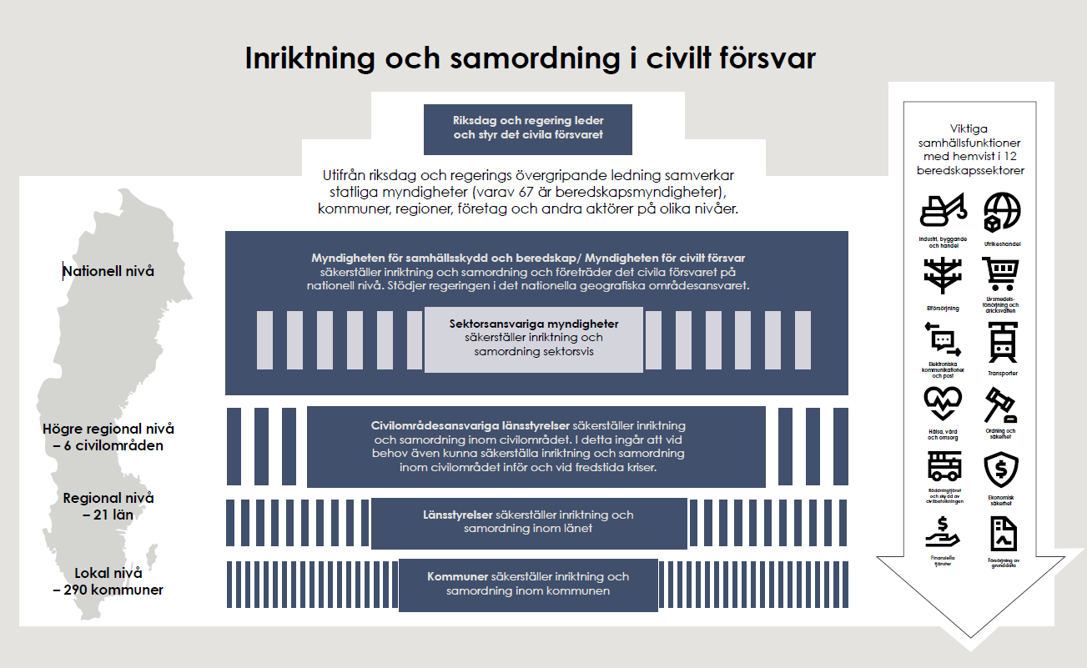

Slide 13






Pilotsamverkan inom civil beredskap
Överenskommelse mellan Länsstyrelsen Västra Götaland och Riksidrottsförbundet, Rädda Barnen, Svenska kyrkan, Svenska Röda Korset och Sveriges Stadsmissioner
Utveckla samverkan inom civil beredskap för att höja förmågan att hantera samhällsstörningar i Västra Götaland
Civilsamhället bjuds in i existerande forum och sammanhang, med syftet att öka kunskap, dela information och öva/agera tillsammans
Generellt goda erfarenheter under 2025 med ett stort antal aktiviteter.

Slide 14
Tack !

Slide 15
Civilsamhällets roll i krisberedskap och totalförsvar
Anders Forsberg, krisberedskapschef
Stadsmissionernas nordiska konferens, Göteborg 7 juni 2026

Slide 16
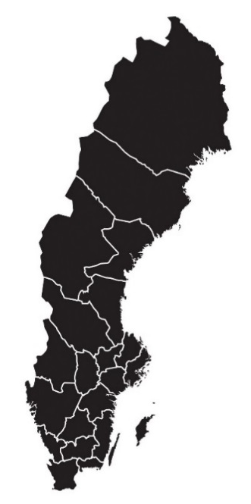
Civilsamhället i Sverige
265 700 organisationer (SCB 2025)
68,5 procent av befolkningen (16 år ≥) är medlem i en eller flera föreningar (SCB 2025)
29 procent av befolkningen, (16 år ≥) , är aktiva i minst en förening (SCB 2020)
Omsättning motsvarande 3,3% av BNP
Notes:
Siffror från SCB:s undersökningar, publicerade år 2025: Det civila samhället 2023 samt Civila samhällets bidrag till BNP uppgick till 3,3 procent 2023
Lång historia, djup förankring i det svenska samhället
Högt föreningsengagemanget + enkla regelverk = utbredd föreningsvana
Tradition av samspel med offentliga verksamhet och privat sektorn
Stark i internationell jämförelse*: storlek ekonomiskt, befolkningens deltagande i aktiviteter eller antalet medlemskap.
Frivillighet finns på en bred skala och sträcker sig från löst sammansatta nätverk till väl organiserade och helt frivilligledda insatser.

Slide 17

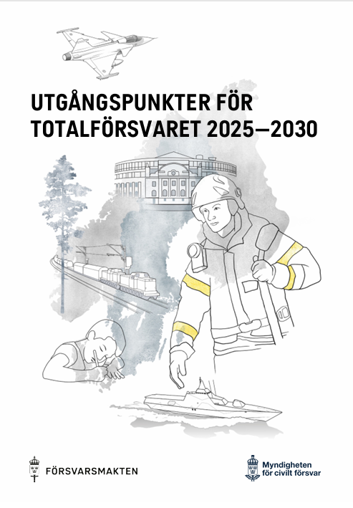
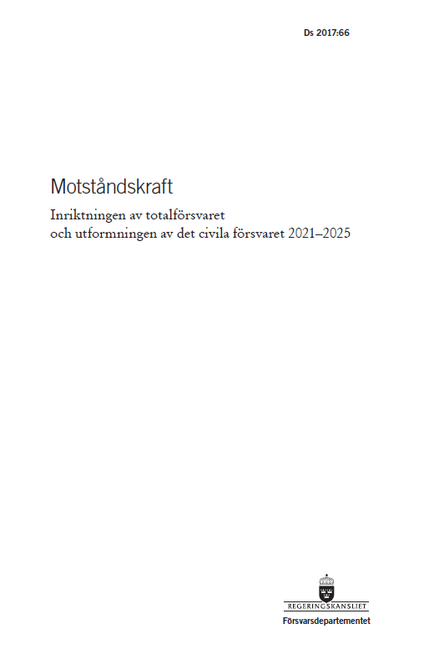
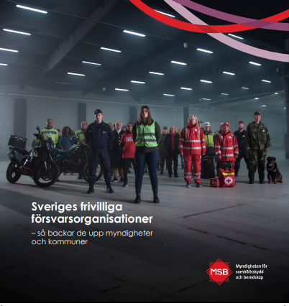


Frivillighet i kris
Sverige: hög föreningstäthet
Civilsamhället är stort – och brett
  Frivilliga försvarsorganisationer (FFO)
  Intresseorganisationer
  Idrottsföreningar
  Trossamfund
  Etc.
Hur bidrar frivilliga?
  Utbildad, övad specialistkompetens
  ’Händer och fötter’
  Organisering av spontana resurser
  Förankring och delaktighet – det bredare samhällsperspektivet!
Vad är värdet för samhället?
  Stärker individers resiliens (direkt eller indirekt)
  Stärker (lokal)samhällets resiliens (direkt eller indirekt)
  Insatser, självständigt eller i samverkan med andra för att hantera kriser.

Slide 18
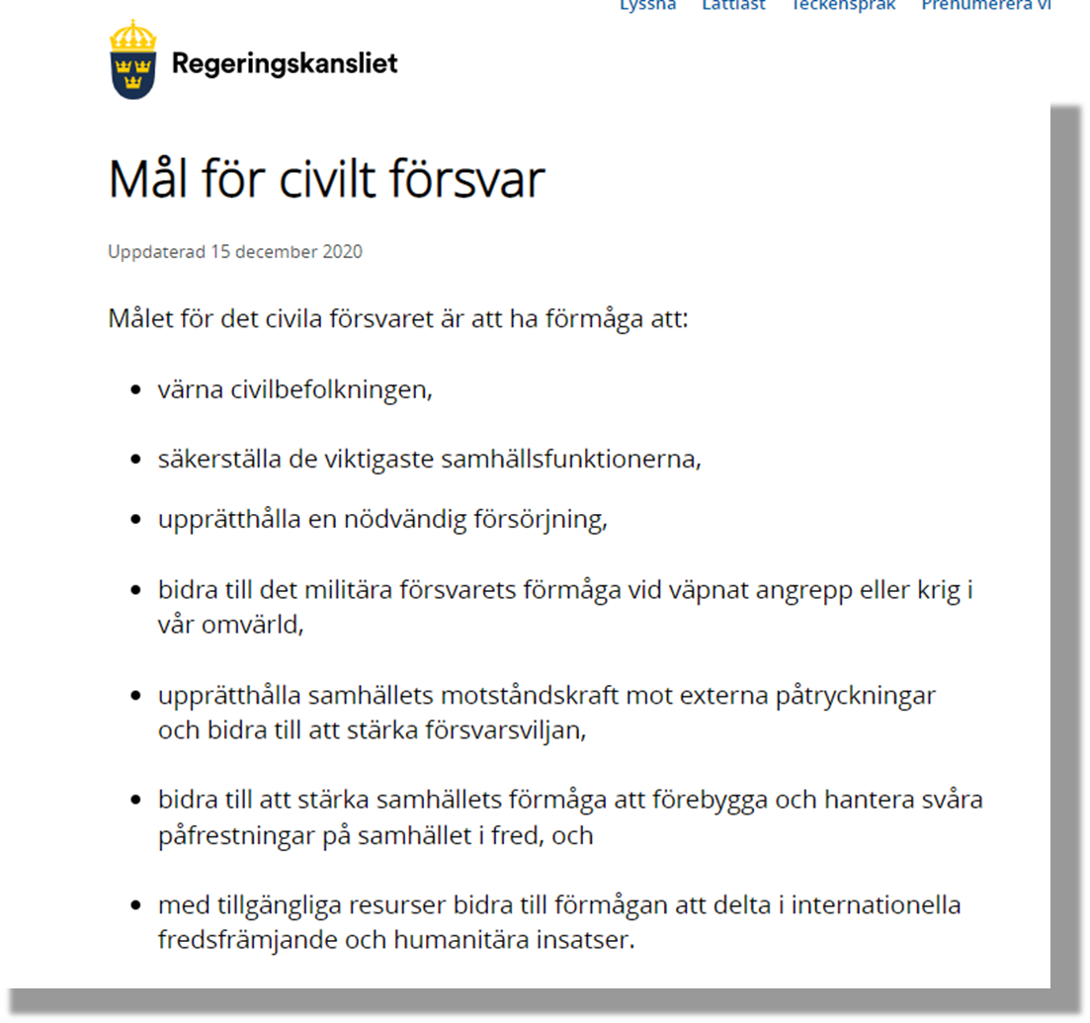
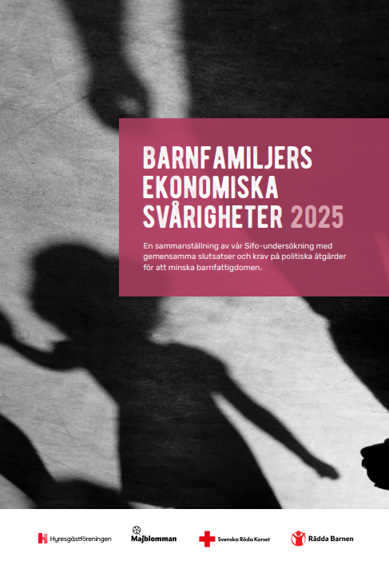
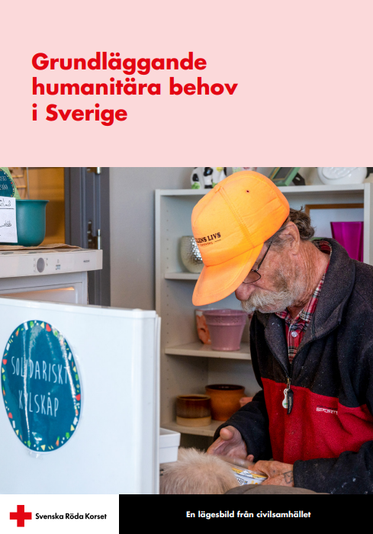
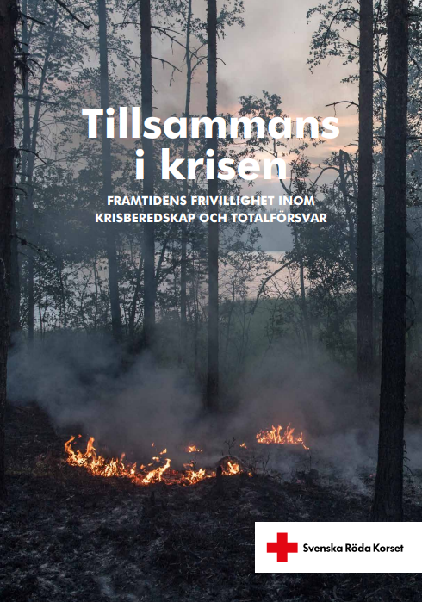

Ambition och förmåga att bidra
Civilsamhället samlar människor, och bidrar till samhället, i vardagen och vid kris – och ytterst, vid höjd beredskap.
  Vi möter människor varje dag – drabbade, anhöriga, utsatta.
  Vi ger stöd, kanaliserar engagemang och är röstbärare.
  Vi bidrar till samhällets motståndskraft.

Slide 19
Vilken roll tar er organisation?
Vilka resurser, strukturer och expertiser kan ni bistå samhället med för att hantera en kris?
Stöd till
samhället
Hur företräder ni och bevakar era medlemmars och målgruppers rättigheter och intressen när vardagen ställs om ända?
Röstbärare
Vad krävs för att ni ska kunna upprätthålla er vardagsverksamhet vid en kris?
Kontinuitetsplanering
Notes:
Civilsamhällesaktör behöver tänka på tre nivåer av förmåga när man planerar sin egen krisberedskap:
1) Kontinuitetsplanering: vad krävs för att ni ska kunna upprätthålla er vardagsverksamhet vid en kris?
Samma människor – tuffare vardag
Målet är inte att klara allt – utan att fortsätta fungera
Några grundläggande saker måste fungera.
2) Röstbärare: hur företräder ni och bevakar era medlemmars och målgruppers rättigheter och intressen när vardagen ställs om ända?
Att synliggöra målgruppens verklighet i kris – historier, levnadsöden, målande exempel
Att lyfta aggregerade lärdomar, erfarenheter och rekommendationer.
3) Stöd till samhället: vilka resurser, strukturer och expertiser kan ni bistå samhället med för att hantera en kris?
Förmåga att ställa om och möta nya eller ökade behov
Insatser som genomförs i kris, bortom vardagsverksamheten – förberedda roller, verksamheter, rutiner och verktyg
Möjliggöra för nytt och spontant engagemang – kräver förmåga att snabbutbilda, omsätta intresse i uppdrag etc.
Utvecklad förmåga till samverkan med andra aktörer – perspektivförståelse, rutiner för samverkan, möjlighet att representera lokalt och nationellt.

